Slide 3
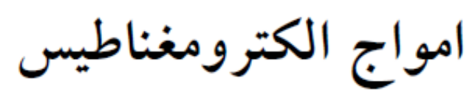

Slide 8
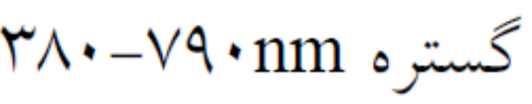

Slide 18
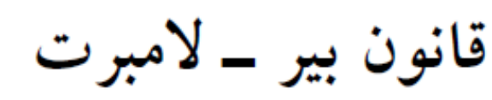

Slide 19
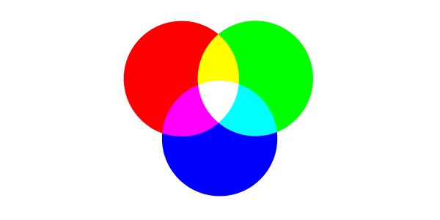
مدل رنگی RGB چیست؟
اولین مثال ما، مدل رنگی RGB خواهد بود. این مدل، که بعضی اوقات بصورت مدل رنگی افزودنی شناخته میشه، توضیح میده که چطور نور رنگی ترکیب میشه تا رنگ ها رو ایجاد کنه. تصور کنید که در یک اتاق تاریک با لامپ های قرمز، سبز و آبی با قابلیت کنترل شدت نور برای هر کدوم هستید و با تنظیم روشنایی هر کدوم میتونید اتاق رو با هر هر رنگی که میخواید از ترکیب نور اونها قابل رویت کنید. در صورتی که لامپ ها خاموش هستن، شما سیاه بدست میارید-که تاریکی ست. در صورتی که به میزان مساوی قرمز و سبز رو با هم قاطی کنید، اتاق زرد میشه، و وقتی که لامپ آبی رو روشن می کنید، اتاق سفید میشه.
حالا چرا قرمز، سبز و آبی؟ ممکنه که از درس های علوم مدرسه طیف نور رو بخاطر بیارید که بر اساس فرکانس توصیف میشه و گستره ش از قرمز شروع میشه و رنگ های رنگین کمان رو طی میکنه تا به آبی و بنفش میرسه. از نقطه نظر علمی، نور میتونه ترکیبی از این تک رنگ ها یا همون نور یک فرکانس واحد باشه.
به هر حال ما در شبکه ی چشم‌هامون یک سری سلول مخروطی حساس به نور داریم که میتونن مقدار نور نواحی قرمز، آبی و سبز طیف رو شناسایی کنن. به همین دلیل، نور تک زرد "واقعی"، که چیزی بین قرمز و سبز بروی طیفه، غیرقابل تشخیص از ترکیب تک رنگ های قرمز و سبزه.
از نقطه نظر طراحی، از اونجایی که نمیتونیم تفاوت رو درک کنیم، و اهمیتی هم نداره، بدین صورت میتونیم هر رنگی رو که بعنوان ترکیبی از قرمز، سبز و آبی میبینیم رو انتزاع کنیم.

Slide 20
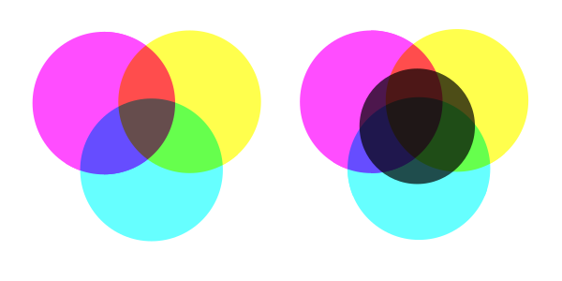
مدل رنگ CMYK چیست؟
چرا رنگ رو به گونه ی دیگه ای بیان میکنه؟ خب، دنیای چاپ مثال خوبیه. در اینجا ما نمیخوایم نور تابیده شده از رسانه ی چاپی خودمون رو توصیف کنیم. در واقع میخوایم رنگ دانه های در جوهر رو که بروی تکه ای از کاغذ میان تا نور بروی رنگشون بازتاب کنه رو توصیف کنیم. مطمئنا دوباره این رنگ ها از قرمز و سبز و آبی تشکیل شده ، درسته؟ در صورتی که قبلا نقاشی کرده باشید یا کار چاپ انجام داده باشید، میدونید که اینطور نیست.
رنگ های اصلی ما در دنیای چاپ رنگ دانه های فیروزه‌ای، ارغوانی و زرد هستن و با افزودن دو تا از این رنگ ها با هم بروی یک کاغذ سفید، میتونیم قرمز، سبز یا آبی بدست بیاریم. با افزودن سومین رنگ، یک قهوه ای چرک بدست میاریم، اما با افزودن رنگ دانه ی چهارم "سیاه"، میتونیم ترکیب انجام بدیم تا اکثر رنگ ها رو دربیاریم. این مدل رنگ رنگ ها رو بطوری به هم اضافه می کنه که سایه های تیره تر بدست بیاد که بعضی اوقات به مدل تقلیلی هم اطلاق میشه. اما اغلب بعنوان مدل رنگ CMYK شناخته میشه. در یک حالت میبینید که هر رنگ دانه بصورت دیجیتالی در قالب عددی بین 0 تا 100 ارائه شده.
ترکیب تقلیلی فیروزه ای، ارغوانی و زرد میتونه بیشتر رنگ ها رو تولید کنه و افزودن سیاه (سمت راست) میتونه رنگ های بیشتری تولید کنه.

Slide 21
مدل رنگی HSB/HSV/HSL چیست؟
این مدل رنگ را بعنوان ترکیبی از سایه ی رنگ، اشباع و روشنی ارائه می دهد و با تفکر اکثر مردم از رنگ مطابقت داره.
اشباع مشخص می کنه که رنگ حاصل چقدر واضح باشه: یک رنگ با اشباع 100 درصد کاملا زنده و چیره خواهد بود، رنگ با اشباع 50 درصد، لطیف و نافذ به نظر میرسه و رنگ بدون اشباع هم سیاه سفید میشه.
روشنی (که بعضی اوقات در مدل رنگی HSV به اون "مقدار" اطلاق میشه) میتونه بعنوان مقدار تیرگی در رنگ در نظر گرفته بشه و بدین ترتیب 0 درصد روشنی به کاملا سیاه ارجاع داده میشه و بسته به اشباع رنگ در روشنایی 100 درصد میتونه سیاه، سفید یا رنگ دیگه ای باشه.
نهایتا، سایه ی رنگ مشخص میکنه چه تک رنگی مطرح هست، و رنگ رو به همون صورت که ما برای رنگین کمان معنی میکنیم مثل قرمز، زرد، سبز، ارغوانی و غیره تعیین میکنه. سایه ی رنگ Hue عددی بین 0 تا 360 هست و لزوما بعنوان زاویه ی حول چرخه ی رنگ شناخته میشه.
با این وجود که این همه جای استفاده ی خودش رو داره، وقتی که اشباع صفر میشه من خیلی اونو ناخوشایند میبینم. چون بدین صورت سایه ی رنگ هر مقداری رو میتونه اختیار کنه و رنگش همون میمونه (سیاه سفید) و بدتر از این، در صورتی که روشنایی صفر بشه، سایه ی رنگ یا اشباع اصلا معنی نداره، چرا که با هر مقداری برای دوتای دیگه ما فقط سیاه بدست میاریم.
مدل رنگ HSL مربوط، تعریفی برای سایه ی رنگ در اختیار میزاره، اما مساله ی روشنی رو اضافه میکنه که در انتهای گستره ی خود سیاه و سفید رو داره و در میان رنگ های زنده و با اندکی تفاوت، اشباع رنگ رو در بیشتر نواحی در اختیار قرار میده.

Slide 22
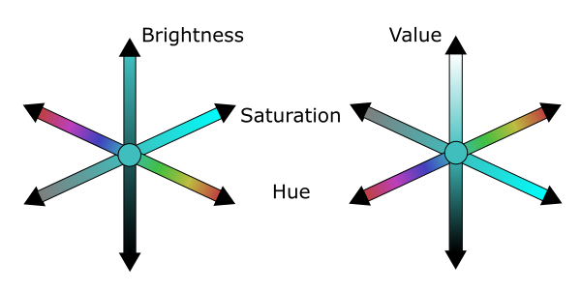
مدل های رنگ HSB و HSV

Slide 23
مدل رنگ آزمایشگاه (lab) چیست؟
مدل رنگ آخر بواسطه ی انتخاب کننده ی رنگ فتوشاپ فراهم میشه که بهش میگن مدل رنگ Lab، که به نوعی کمتر مبتنی بر درکه، اما بهتر میتونه مشخص کنه که سیستم بصری انسان چطور عمل میکنه.
اما صبر کن...مگه نگفتی که چشمان فقط میتونن رنگ های قرمز،سبز و آبی رو درک کنن؟ درسته، منم بهش میگم مدل سه رنگی بصری توضیح میده که چطور هر سلول مخروطی در چشم چطور عمل میکنه ، اما سیستم بینایی رو بصورت کلی توضیح نمیده.
به نظر میرسه که سیستم بینایی با مدل مخالف بینایی Opponent Model of Vision شرح داده شده که پیشنهاد میکنه که سیستم بینایی اتصال پیدا کرده تا تفاوت بین سلول های مخروطی رو تشخیص بده تا اینکه بخواد مقادیر واقعی که حس میکنن رو در اختیار بزاره. این سیستم به تفاوت هایی همچون سبزی در مقابل قرمزی، آبی در مقابل زردی و روشنی در مقابل تاریکی نگاه میکنه.
ابعاد a و b این آزمایشگاه اختلاف رنگ را مشخص می کنند که در ان بعد a قرمز یا سبز است و بعد b آبی یا زرد است. بعد سوم L است که مربوط به روشنی است و مشابه با تعریف روشنی در HSL است با دو اختلاف اصلی. هر جایی که مدل های دیگر بر اساس شدت نور هستند، مدل Lab بر اساس درک انسان از این شدت هست. نتیجه ی این مساله اینه که دوبرابر کردن روشنی ، روشنی آنرا دوبرابر می کند؛ این چیزی ست که در ارتباط با سیستم های رنگی پیشین نمی توان گفت.
جدا کردن درک انسان از روشنی و رنگ، ابعاد a و b رو بعنوان مقادیر کیفیت رنگ باقی میزاره که روشنی مستقل از رنگ هست. این مهمه، با توجه به اینکه بعضی رنگ ها با وجود شدت برابر، روشن تر یا تاریک تر به نظر میرسن. برای مثال، رنگ زرد کاملا اشباع رو خیلی روشن تر از رنگ آبی کاملا اشباع میبینیم. همه ی این تغییرات منجر به یکنواختی ادراک از مدل رنگ میشه.
گستره ی L از 0 (سیاه) تا 100 (سفید)، a از 120- (قرمز) تا 120+ (سبز) و b از 120+ (زرد) تا 120- (آبی) می باشد.

Slide 24
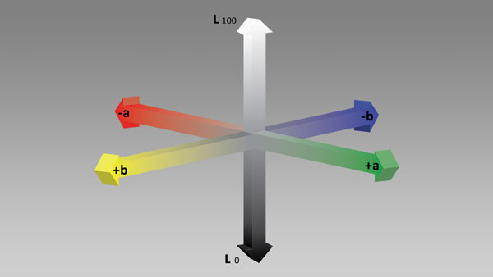
گستره ی L از 0 (سیاه) تا 100 (سفید)، a از 120- (قرمز) تا 120+ (سبز) و b از 120+ (زرد) تا 120- (آبی) می باشد.
مدل رنگ LabKirk Nelson

Slide 25
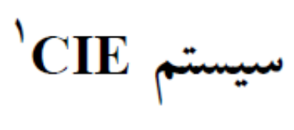

Slide 27
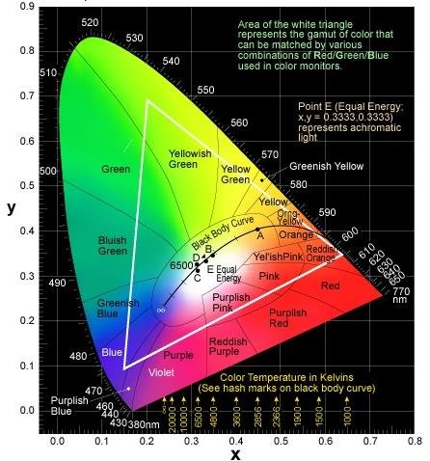

Slide 28
سیستم CIE
سیستم نمایش رنگ CIE برگرفته از نام کمیسیون Eclairage color system به معنی كمیسیون جهانی تعیین هویت روشنایی و رنگ است كه برای اندازه‏ گیری رنگ به وجود آمده است. به كمك این سیستم می‏توان، مشخصات دقیق هر رنگی را تعیین نمود. این سیستم كه مورد قبول مراكز معتبر علمی جهان است، در كشورهای پیشرفته به عنوان سیستم استاندارد رنگ انتخاب شده و مورد استفاده قرار می‏گیرد.
نمودار CIE نشان دهنده كلیه رنگهای خالص طیف نور بوده و اعدادی كه دور آن قرار گرفته نشان دهنده حدود طول موج طیف مرئی نور با واحد نانومتر می‏باشد. خطی كه طول موج 400 تا 700 نانومتر را به هم وصل می‏نماید، محل وقوع رنگ ماژنتا است، كه حد فاصل دو رنگ آبی و قرمز است .
موقعیت رنگ ها در دیاگرام سیستم رنگی CIE

Slide 29
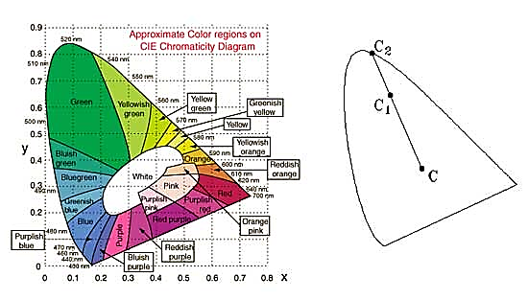
موقعیت رنگ ها در دیاگرام سیستم رنگی CIE

Slide 30
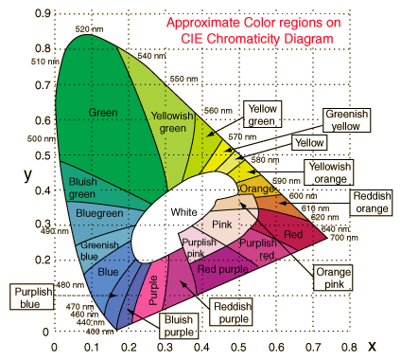

Slide 31
برای استفاده از نمودار CIE توضیح نكات زیر ضروری است:
1- در واقع منحنی نمودار نمایشگر طیف نور است. رنگهای تجزیه شده طیف نور بر روی منحنی، كاملاً به صورت اشباع شده می‏باشد. اگر نقطه مركز را با حرف C مشخص سازید . همه این رنگها در امتداد نقطه مركزی قرار گرفته‏ اند. غلظت این رنگها به تدریج كه به نقطه مركزی نزدیك می‏شوند، كم می‏گردد تا در نقطه مركزی كاملاً بی‏رنگ می‏شوند.
2- در این نمودار می‏توان مختصات كلیه رنگهای موجود در طیف نور را مشخص نمود. مثلاً نقطه C1 كه رنگ مورد نظر می‏باشد، با مختصات x و y نشان داده می‏شود.
3- خط راستی كه از نقطه مركزی C شروع می‏شود از نقطه C1 عبور كرده و منحنی طیف نور را در نقطه C2 قطع می‏نماید. در واقع نقطه C2، نقطه اشباع و خالص رنگ مورد نظر است كه دارای طول موج مشخصی می‏باشد.
4- این نمودار دوبعدی، با دو محور x و y نشان داده شده و محور y معیار “روشنی” یا میزان انعكاس رنگهای خالص است. به عبارت دیگر هر قدر رنگها روشنتر باشند، در قسمت بالای منحنی و محور y قرار گرفته و به واحد 1 یا 100 نزدیكتر می‏شوند.
5- نسبت دو خط CC1 به CC2 نشان دهنده درصد خلوص یا اشباع رنگها است.

Slide 35
در سال ۱۸۷۸ ایوالد هرینگ (Ewald Hering) ملاحظه کرد که از نظر پدیدارشناختی تمام رنگ‌ها را می‌توان برمبنای احساس یک یا دو رنگ از میان رنگ‌های قرمز، سبز، زرد، و آبی توصیف کرد. هرینگ همچنین متوجه شد که هیچ رنگی به رنگ سبز مایل به قرمز یا آبی مایل به زرد ادراک نمی‌شود، بلکه مخلوطی از قرمز و سبز ممکن است زرد به‌نظر آید، و آمیزه‌ای از زرد و آبی، سفید جلوه کند. این مشاهدات حاکی از این بودند که قرمز و سبز یک جفت متضاد (opponent pair) و زرد و آبی نیز جفت متضاد دیگری را تشکیل می‌دهند، و هر دو رنگی که یک جفت متضاد می‌سازند همزمان با هم ادراک نمی‌شوند. شواهد بیشتر در تأیید مفهوم جفت‌های متضاد از مطالعاتی به‌دست آمده که در آنها آزمودنی ابتدا به نوری رنگی خیره می‌شود و سپس به صفحه‌ای بی‌فام (neutral) چشم می‌دوزد. در این حالت، آزمودنی گزارش می‌کند که بر صفحهٔ بی‌فام، رنگی را می‌بیند مکمل رنگی که به آن خیره شده بود (شکل پس‌تصویرهای مکمل).

Slide 36
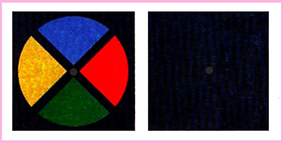
یک دقیقه بدون وقفه به نقطه‌ای در مرکز رنگ‌ها نگاه کنید، و سپس نگاه خود را به نقطه‌ای در مربع خاکستری‌رنگ سمت راست متوجه کنید. در این حالت باید تصویر تاری به رنگ‌های مکمل رنگ‌های تصویر قبلی ببینید، یعنی رنگ‌های آبی، قرمز، سبز، و زرد جای خود را به رنگ‌های زرد، سبز، قرمز و آبی می‌دهند.
این مشاهدات پدیدارشناختی، هرینگ را به پیشنهاد نظریهٔ دیگری در زمینهٔ دیدرنگ، به‌نام نظریهٔ رنگ‌های متضاد سوق داد. هرینگ معتقد بود که دستگاه بینائی حاوی دو نوع واحد حساس به رنگ است. یکی از این واحدها به قرمز یا سبز، و دیگری به آبی یا زرد پاسخ می‌دهد. هریک از این دو واحد به رنگ متضاد مربوط به‌خود در جهت عکس پاسخ می‌دهد: مثلاً واحد قرمز - سبز وقتی رنگ قرمز ارائه شود بر سرعت پاسخ‌دهی می‌افزاید و وقتی رنگ سبز ارائه شود از سرعت پاسخ‌دهی می‌کاهد. چون واحد معینی نمی‌تواند همزمان در دو جهت پاسخ دهد اگر دو رنگ متضاد همزمان ارائه شوند، رنگ سفید ادراک می‌شود

Slide 37
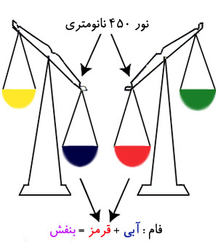
هرگاه تنها یک واحد رنگ‌های متضاد نامیزان شود، ما فقط فام خاصی، مثلاً قرمز یا سبز، و یا زرد یا آبی، را ادراک می‌کنیم، و هر وقت هر دو واحد رنگ‌های متضاد نامیزان شوند، ما ترکیباتی از فام‌ها را می‌بینیم. هیچ‌چیز به رنگ قرمز مایل به سبز یا آبی مایل به زرد ادراک نمی‌شود زیرا واحد معینی نمی‌تواند همزمان به دو نحو پاسخ دهد. به‌علاوه، این نظریه تبیینی است از اینکه وقتی ابتدا به یک نور رنگی و سپس به سطحی بی‌فام خیره نگاه کنیم، رنگ مکمل نور اولیه دیده می‌شود. به این ترتیب که وقتی آزمودنی ابتدا به رنگ قرمز خیره شود، جزء قرمز واحد زوجی خسته می‌شود، و درنتیجه، در مرحلهٔ بعد جزء سبز واحد فعال می‌شود.
این نمودار نشان می‌دهد که چگونه براساس فرآیند متضاد به نوری با طول موج معین پاسخ داده می‌شود. این نور که طول موج آن ۴۵۰ نانومتر است در بخش موج کوتاه طیف قابل رؤیت قرار دارد. چنین نوری بر هر دو سامانهٔ (system) آبی - زرد و قرمز - سبز اثر می‌گذارد، و سامانهٔ آبی - زرد را در جهت آبی و سامانهٔ قرمز - سبز را در جهت قرمز می‌برد. فام حاصل، آمیزهٔ قرمز و آبی، یعنی بنفش، خواهد بود (اقتباس از هورویچ - Hurvich و جیمسون - Jameson در ۱۹۵۷).

Slide 43
سیستم رنگی مانسل
مبتکر این سیستم رنگی A.H.Munsell است. هر یك از خصوصیات رنگ (طول موج، روشنی و اشباع) دارای درجاتی است كه از طریق سیستم حسی (ادراك آدمی) تقسیم ‏بندی شده و هر درجه به وسیله عددی مشخص می‏گردد.
نمودار سیستم مانسل یك نمودار سه ‏بعدی مثل كره است كه از صفحات دایره رنگ، محور عمودی و محور افقی تشكیل می‏شود. محور عمودی كه قطبین كره را به هم می‏پیوندد، میزان روشنی و محور افقی میزان اشباع را نشان می‏دهد. صد رنگ مختلف با فواصل مساوی به دور دایره رنگ قرار دارند. ترتیب قرار گرفتن رنگها به گونه ‏ای است كه هر رنگ با دو رنگ مجاورش نزدیك است. به طور كلی در این سیستم بیش از 1500 نمونه رنگ وجود دارد.

Slide 44
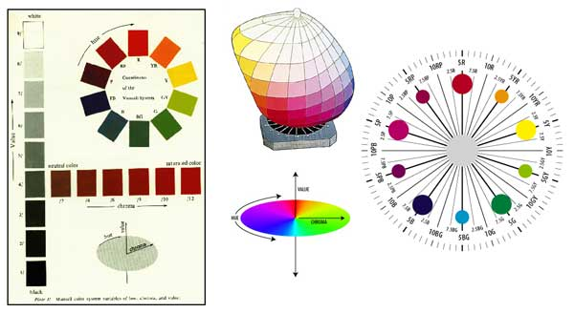
نمودارهای سیستم رنگی مانسل
كاربرد عملی رنگها

Slide 45
سیستم مانسل (Munsell (
این سیستم، بیشترین استفاده را در دنیای صنعتی و در نزد مهندسان طراح دارد. آلبرت مانسل، یک هنرمند آمریکایی بود که در قرن نوزدهم میزیست و این سیستم رنگ، از ابداعات اوست. در این سیستم، ھر سطح رنگی با سه بُعد اصلی، قابل شناسایی است و با تعریف رنگ، وضعیت آن رنگ در هر سه بعد توضیح داده میشود. این ابعاد، فام (Hue،( درخشندگی (Value (و اشباع (Saturation (یا خلوص رنگ نامیده میشوند. دو مدل رنگی معروف نیز وجود دارد که احتمالاً با نام آنها را شنیده باشد. مدل RGB و CMYK؛ مدل RGB برای سیستمهای نوری استفاده میشود، یعنی جایی که از نور برای تشکیل رنگها استفاده میشود، مثلاً در صفحه های نمایش دستگاههای الکترونیکی در مقابل CMYK یک مدل رنگی است که بیشتر در چاپ استفاده میشود؛ و از ترکیب ۴ مرکب رنگھا را تولید میکند. بیش از این وارد بحث سیستمهای رنگی و طریقه شناسایی آنها نمیشویم، اما همین مقدار بدانید که نحوه تولید رنگ و دامن ٔه رنگی در دستگاههای مختلف متفاوت است و این شروع چالش بزرگی برای مهندسین است. رنگ چیست؟ نسخه قابل چاپ - رنگ چیست؟ - خبرگزاری علم وفرهنگ ؛ سینا 2019/27/9 https://sinapress.ir/news/print/28444 2/2 اما همه اینها بخشی از چیزی که ما میبینیم را تعیین میکند، درک اصلی ما از رنگ در مغز انجام میشود. فرایند تشخیص رنگها در سلولهای چشم تا تحلیل و درک در مغز فرایند پیچیدهای است. جالب این است که در موجودات مختلف حتی در انسانهای مختلف این فرایند نتایج متفاوتی دارد. در واقع درک انسانها از رنگها بیشتر از آنکه تابع شرایط فیزیکی و بیرونی باشد، تابع مسائل فیزیولوژیکی خواهد بود

Slide 46
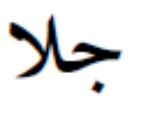

Slide 61

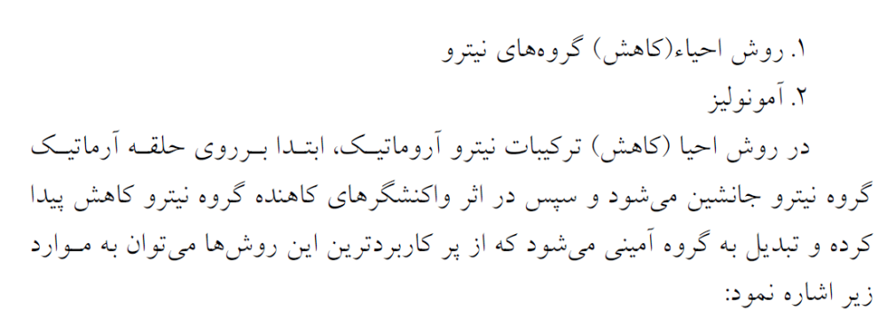

Slide 62
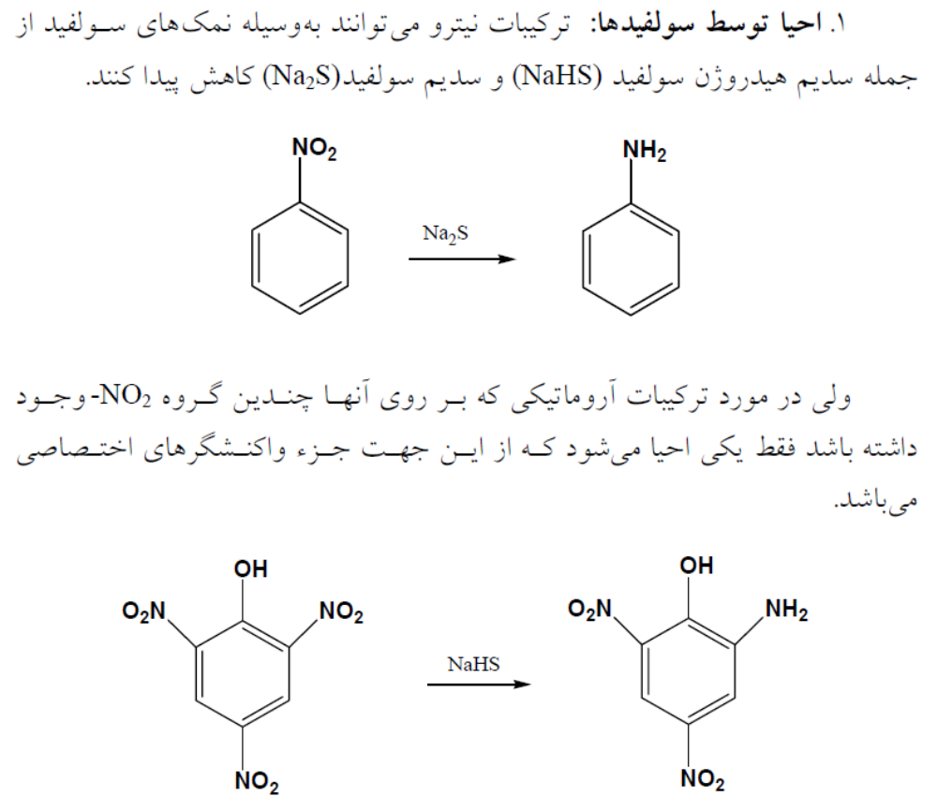

Slide 63
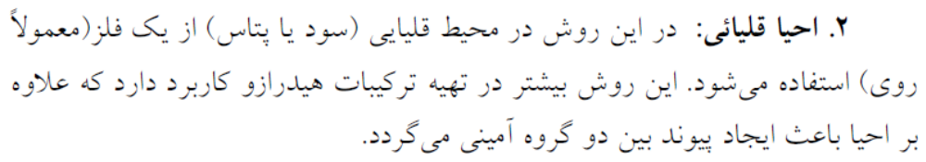
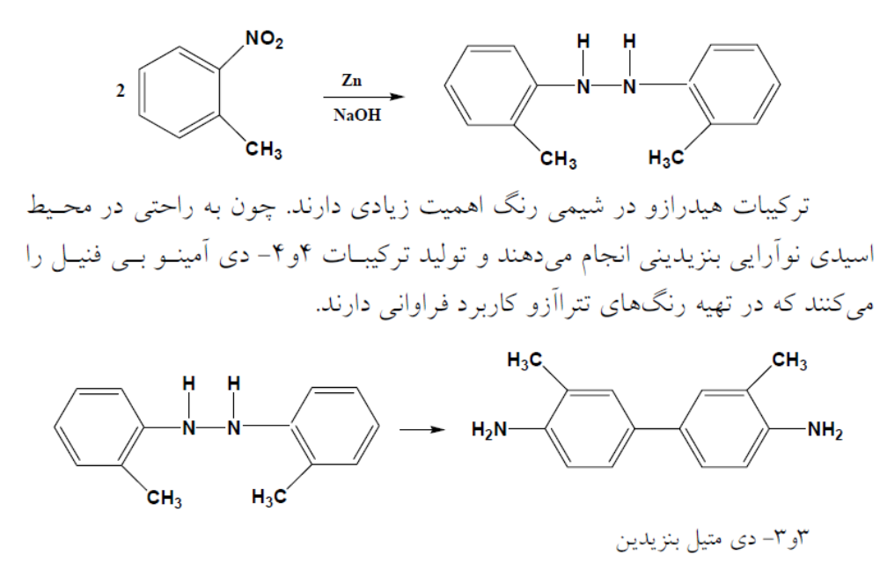

Slide 64
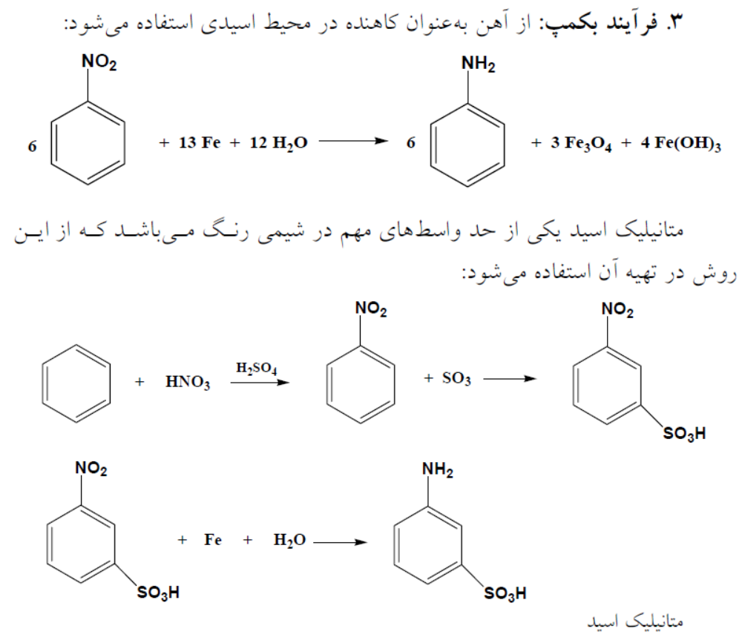

Slide 65
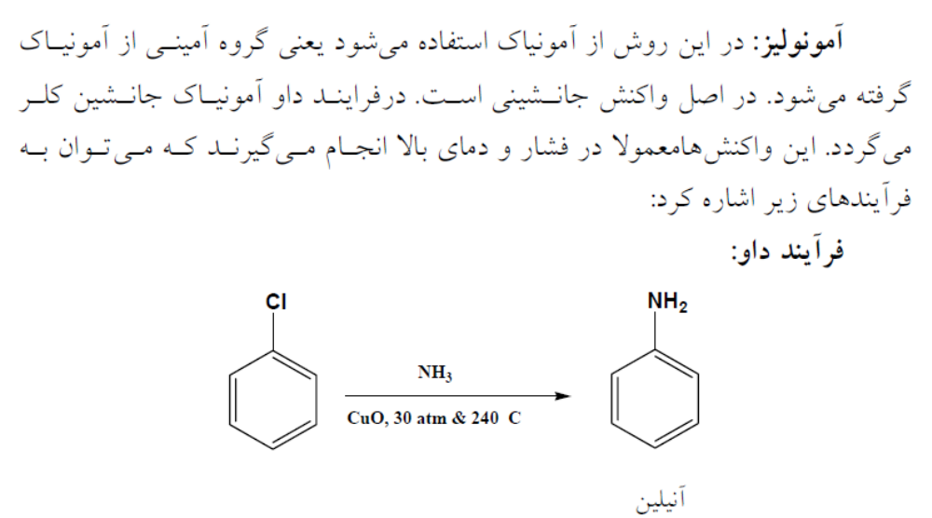

Slide 66
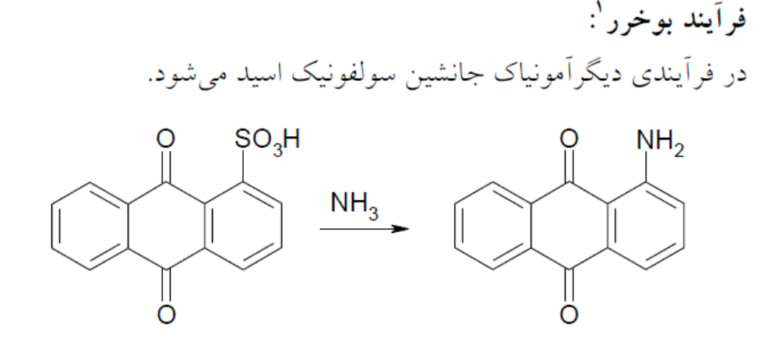
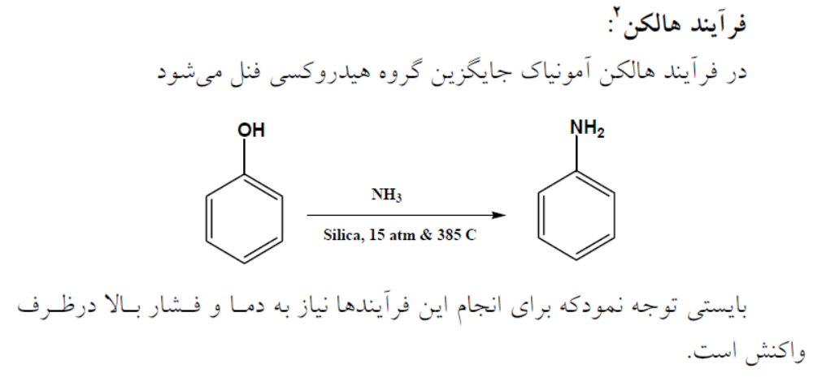

Slide 67
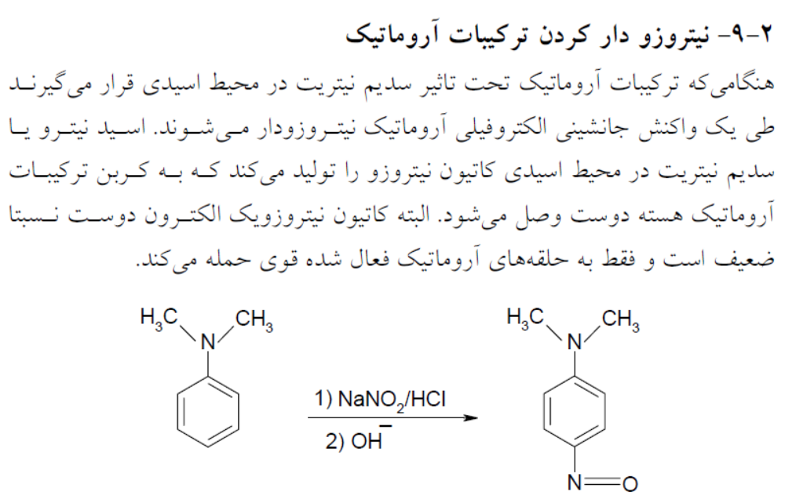
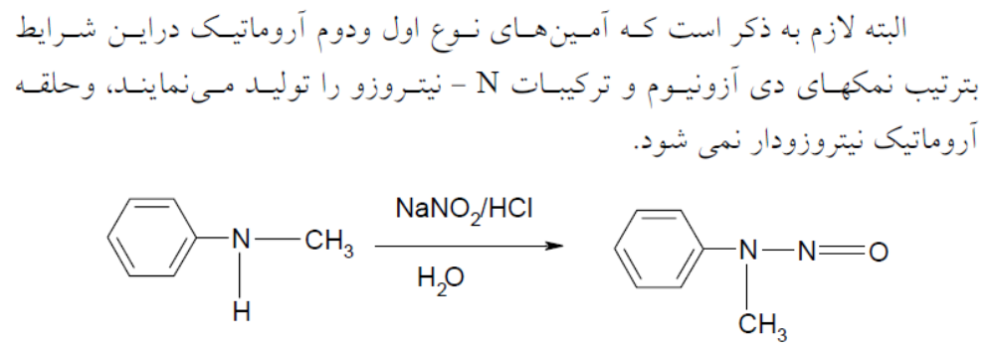

Slide 68
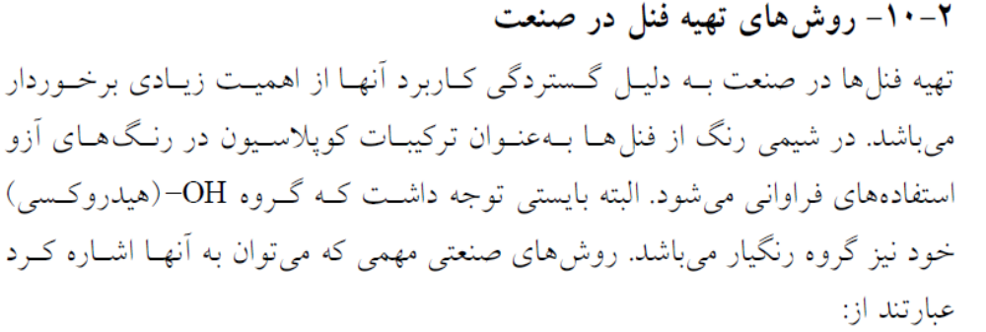
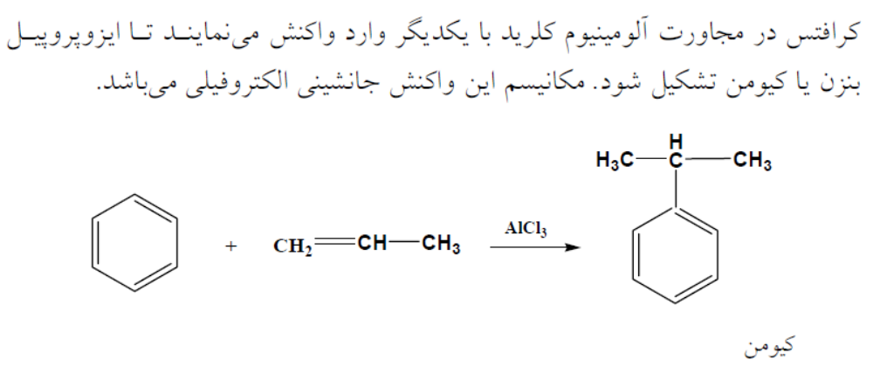

Slide 69
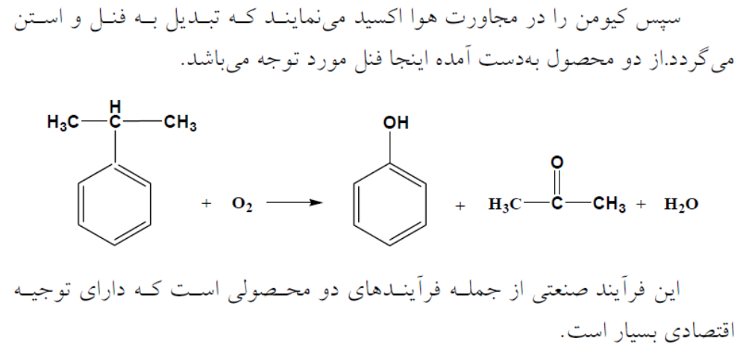

Slide 70
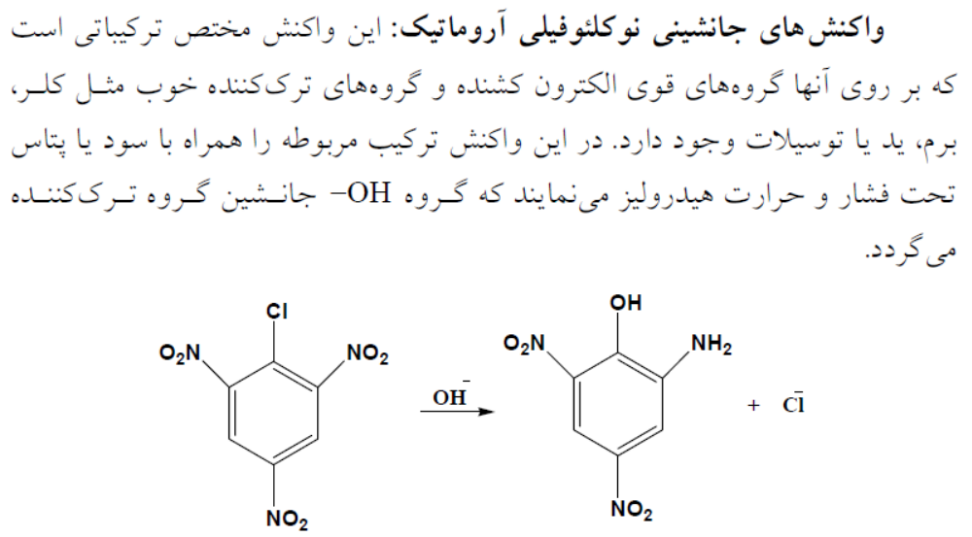

Slide 71
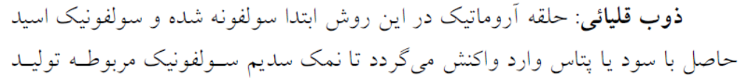
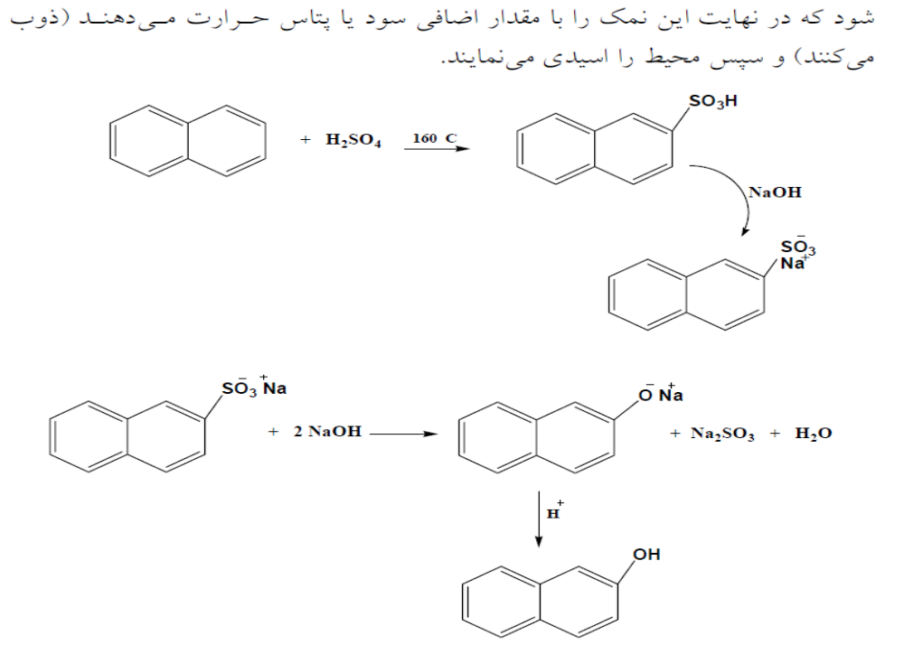

Slide 72
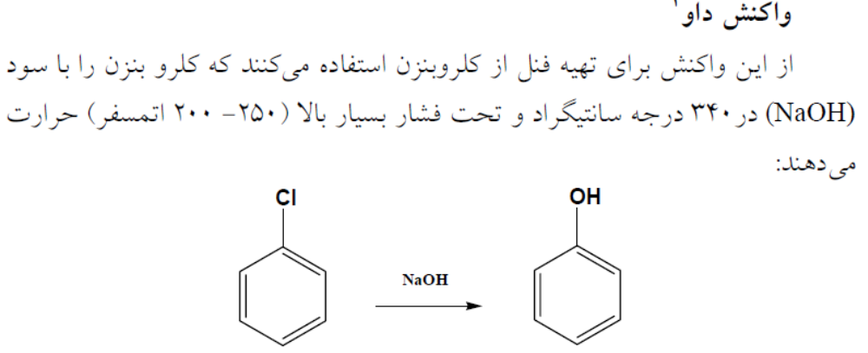

Slide 73
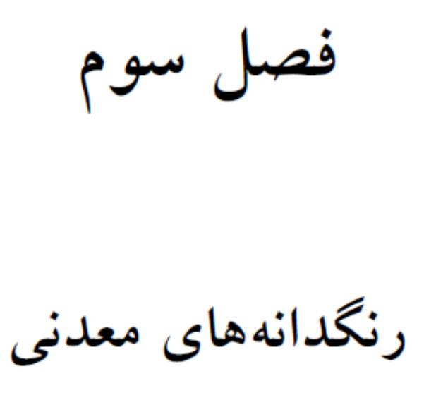

Slide 74
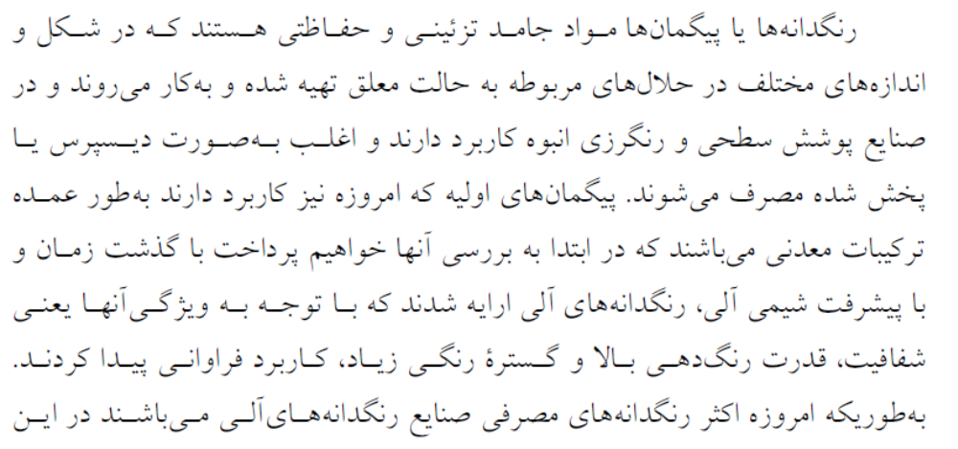
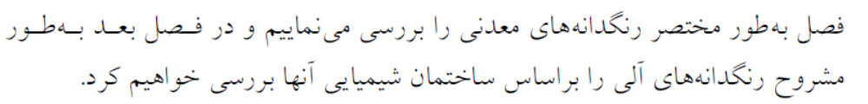

Slide 75
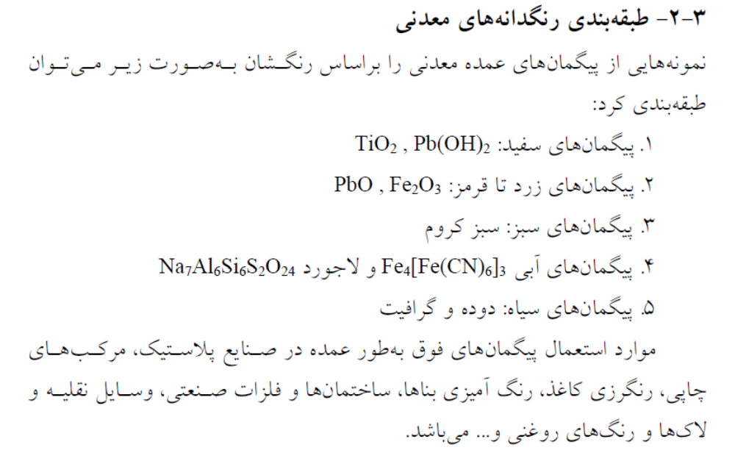

Slide 76
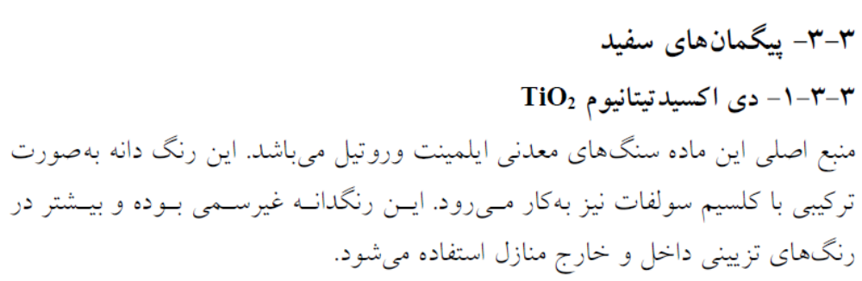
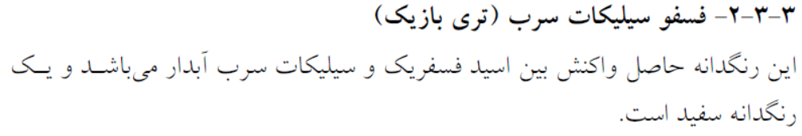

Slide 77
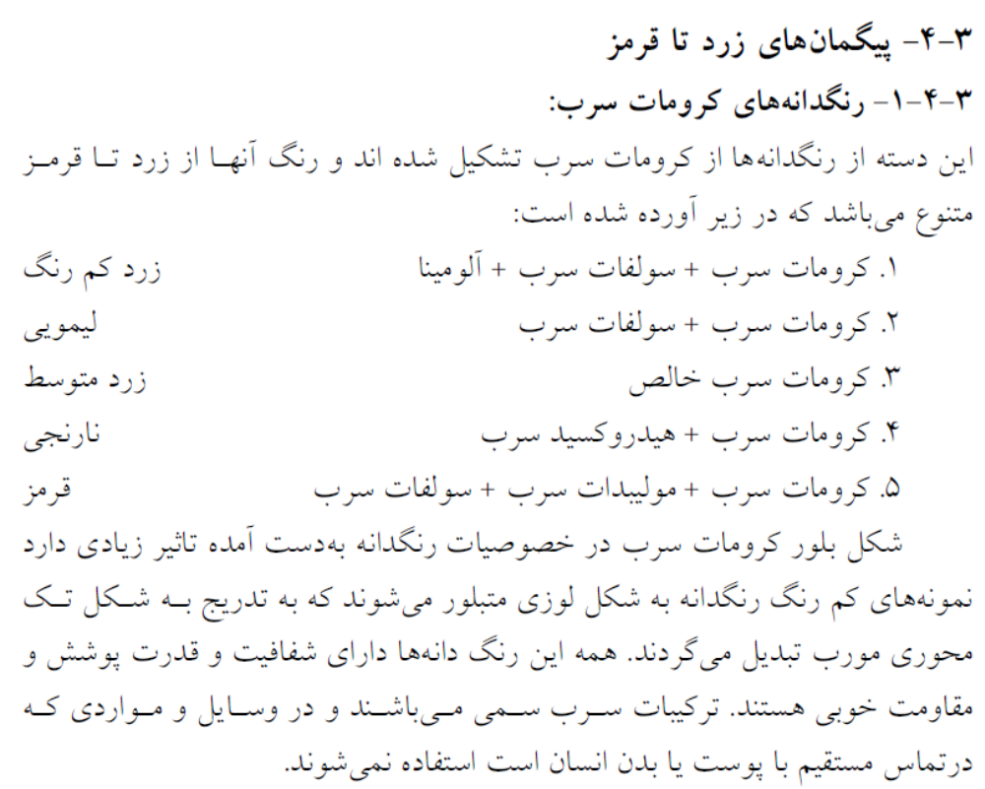

Slide 78
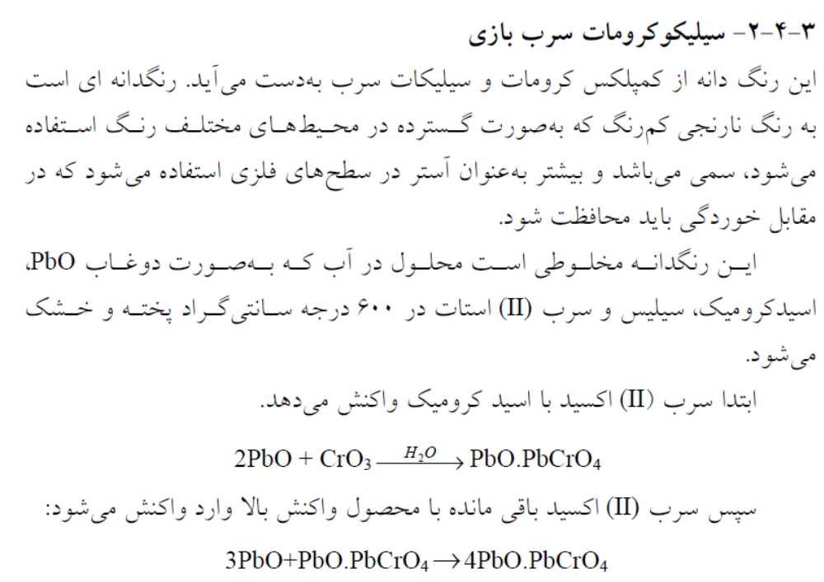

Slide 79
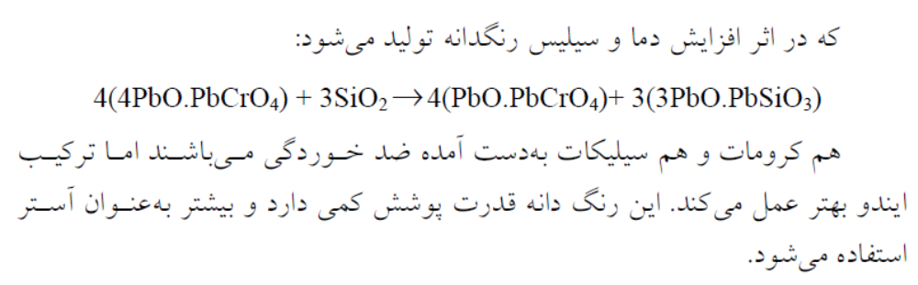

Slide 80
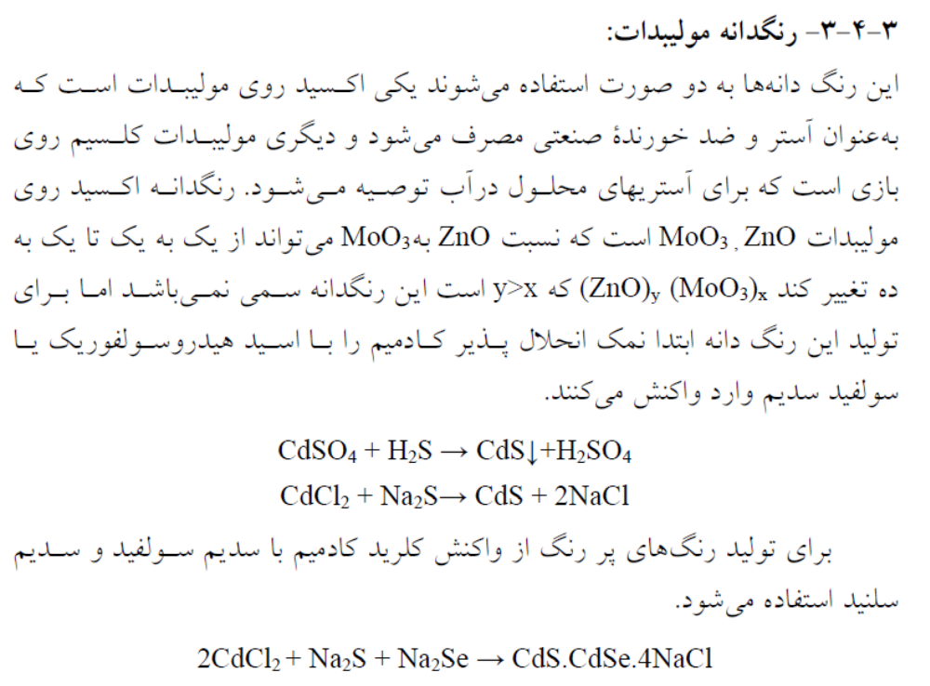

Slide 81
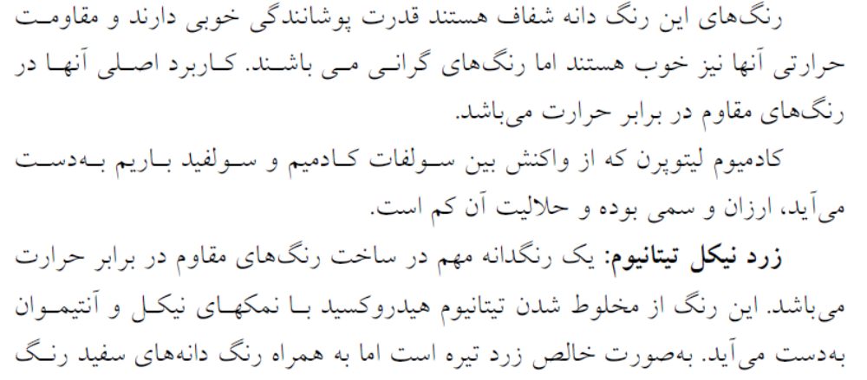


Slide 82
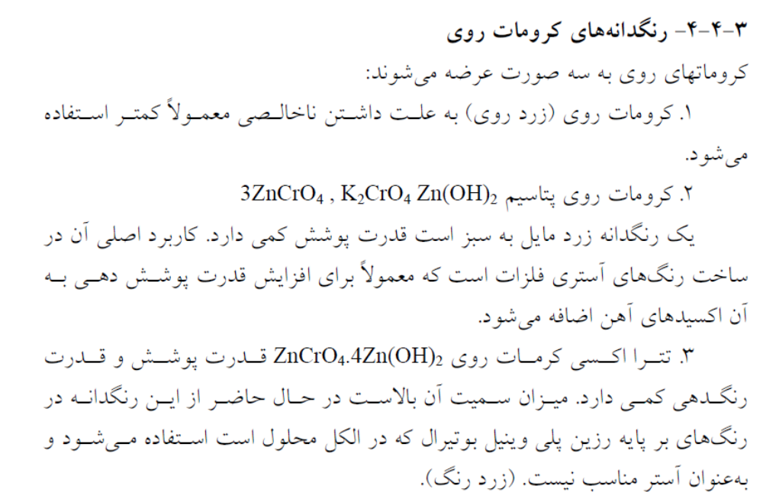

Slide 83
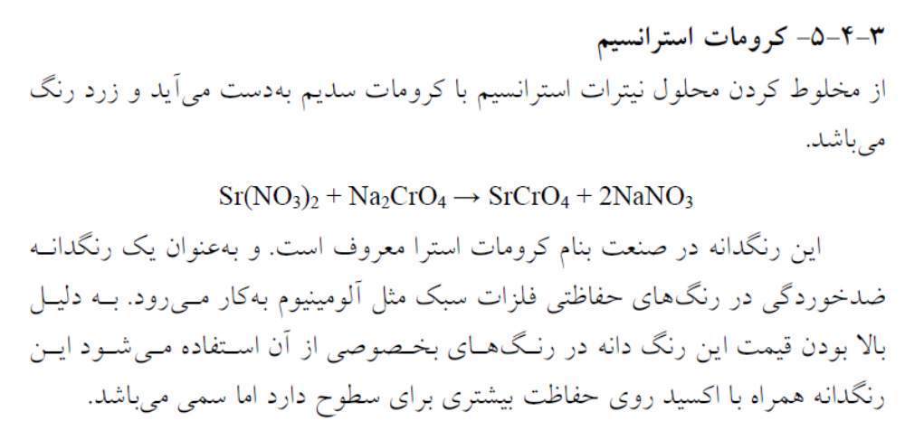

Slide 84
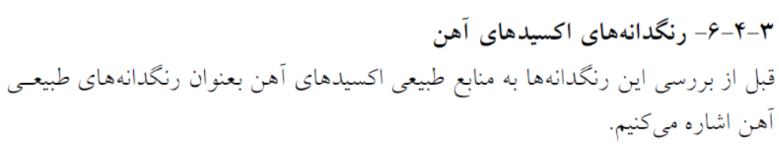
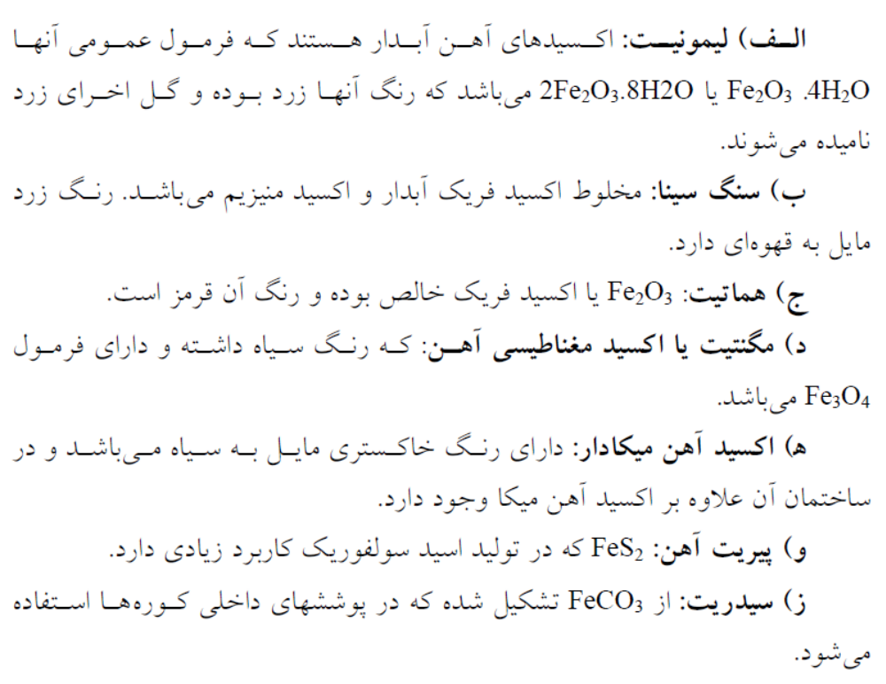

Slide 85
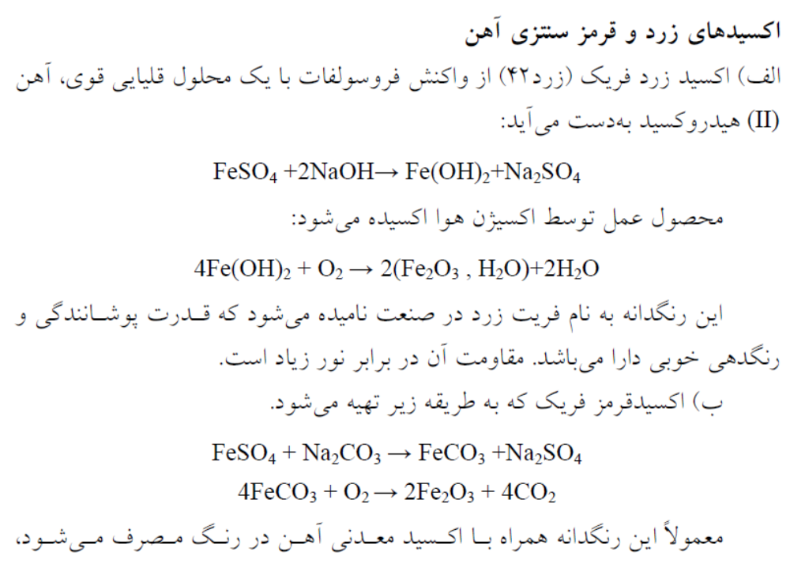
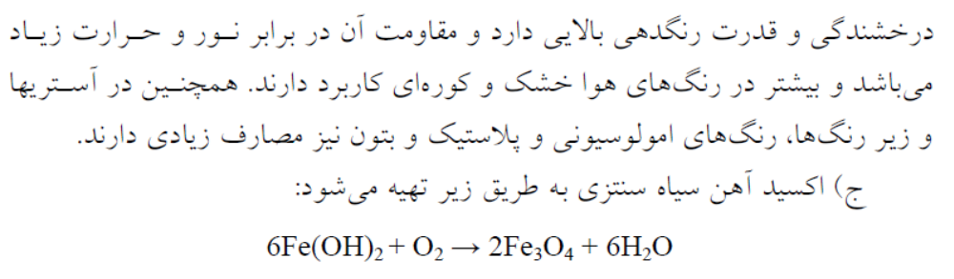

Slide 86
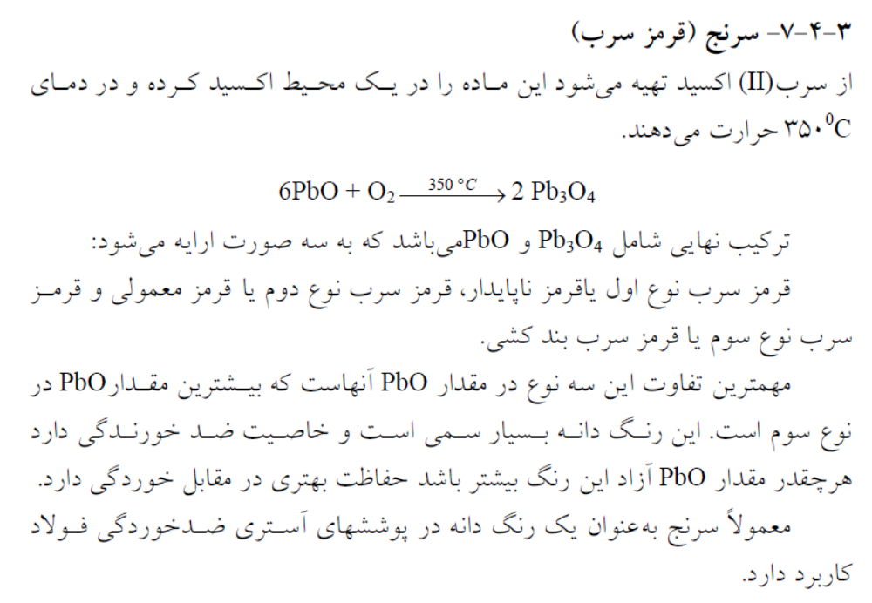

Slide 87


Slide 88


Slide 89



Slide 90


Slide 91



Slide 92


Slide 93




Slide 94



Slide 95


Slide 96



Slide 97


Slide 112


الیزارین قرمز ( جوهر روناس)
لیزارین که به نامهای جوهر روناس و دی‌هیدروکسی‌آنترا کینون نیز خوانده می شود, به فرمول C₁₄H₈O₄ و به وزن ملکولی 21/240 گرم بر مول, ترکیبی سرخ‌رنگ است که از ریشه روناس (با تأثیر دادن الکل جوشان) به دست می آید. آلیزارین با دو ملکول گلوکز ایجاد اسید روبه ریتریک و دو ملکول آب می نماید در گرمای 290 درجه ذوب می شود و قابلیت تصعید شدن دارد. آلیزارین به ترتیب با دندانه های آلومینیوم، قلع، آهن و كروم رنگ های قرمز، صورتی، قهوه ای مسی و قهوه ای مایل به زرد ایجاد می كند. از آن برای رنگرزی به رنگ روناسی استفاده می‌شود. از ريشه روناس از زمانهاي گذشته براي رنگ قرمز در صنعت قالي بافي استفاده مي شده است.

Slide 113



Slide 114


Slide 115


Slide 116


Slide 117



Slide 118


Slide 119


Slide 120


Slide 121


Slide 122



Slide 123


Slide 124



Slide 125


Slide 126


Slide 127


Slide 128


Slide 129



Slide 130


Slide 131



Slide 208


Slide 248


Slide 257


Slide 258


Slide 259


Slide 260


Slide 261


Slide 262


Slide 263


Slide 264


Slide 265


Slide 266


Slide 267


Slide 270


Slide 271


Slide 272


Slide 273


Slide 274


Slide 275


Slide 276


Slide 277


Slide 278


Slide 279


Slide 280


Slide 281


Slide 282


Slide 283


Slide 284


Slide 285


Slide 286


Slide 287


Slide 288


Slide 289


Slide 290


Slide 291


Slide 292


Slide 293


Slide 294


Slide 295


Slide 296


Slide 297


Slide 298


Slide 299


Slide 300


